Slide 1









UBND QUẬN DƯƠNG KINH
TRƯỜNG TIỂU HỌC ANH DŨNG
TIẾNG VIỆT
Bài 14: ch kh

Slide 2

Tiết 1

Slide 3
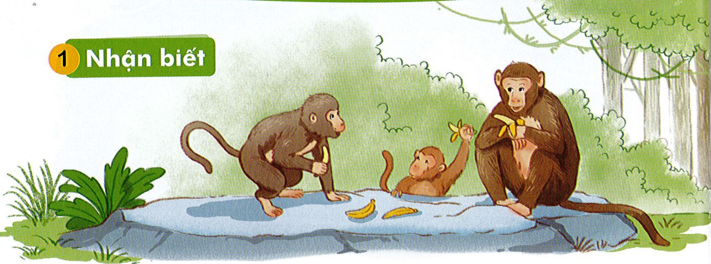
MÊy chó khØ ¨n chuèi.
ch
kh
ch

Slide 4
ch
­­kh
ch
u
kh
Ø
chó
khØ

Slide 5
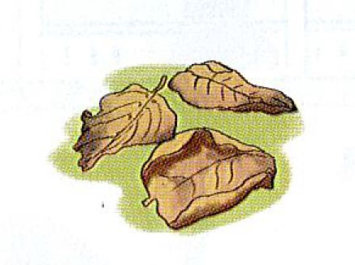
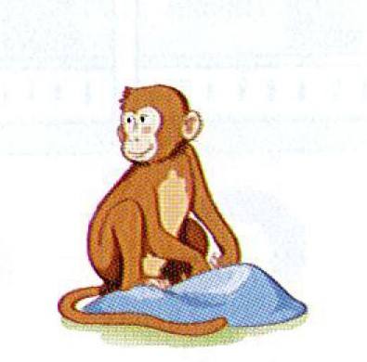
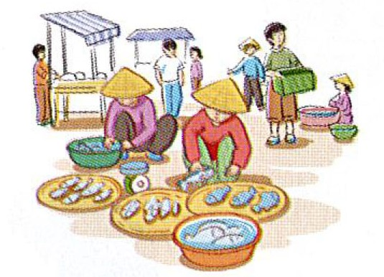
î
ch
e
kh
Ø
«
o
Õ
chÌ
chØ
khÕ
chî
kho
kh«
chÌ
chØ
chî
khÕ
kho
kh«
chî c¸
l¸ kh«
chó khØ
ch
kh
ch
kh

Slide 6
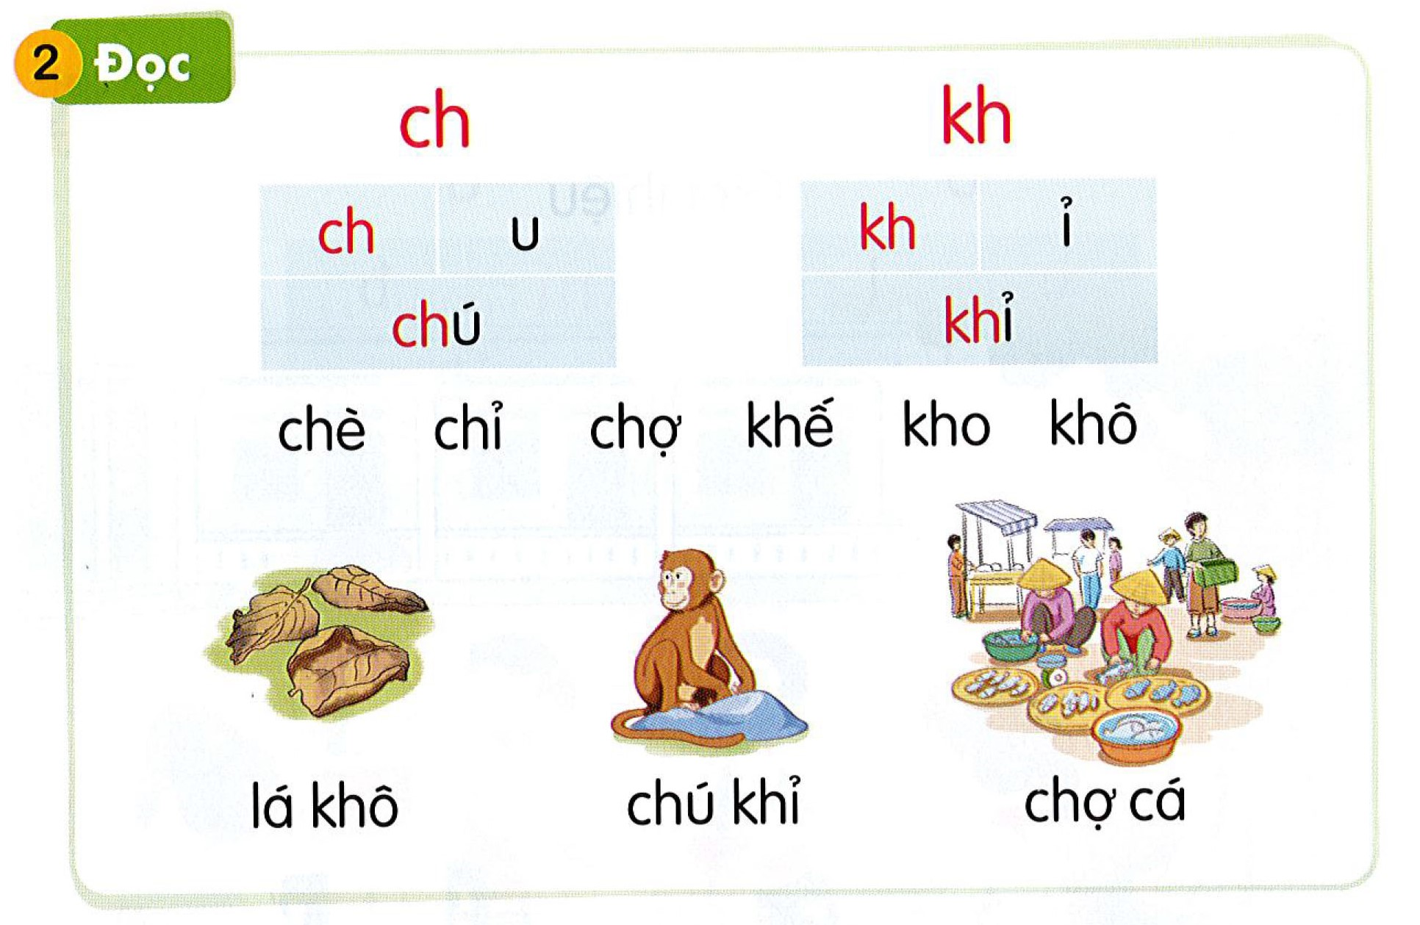

Slide 7
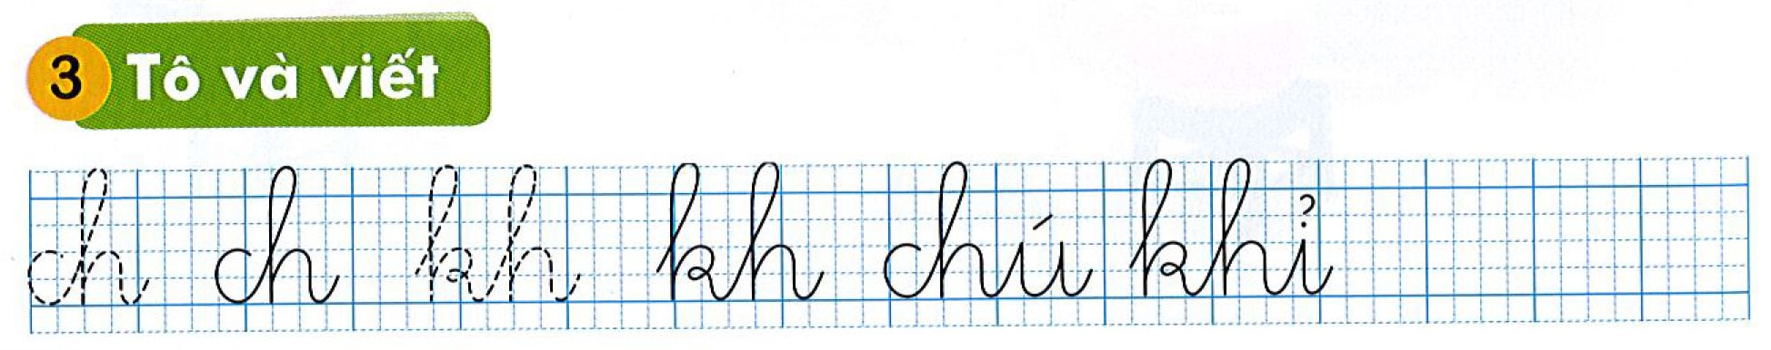

Slide 8
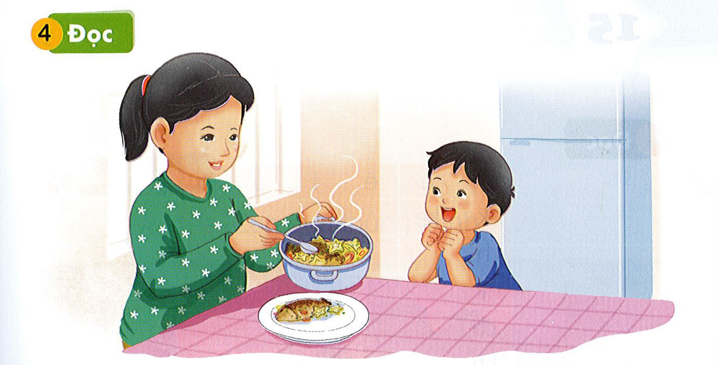
ChÞ cã c¸ kho khÕ.
Ch
kh
kh

Slide 9
